Slide 1
HSA Integration

Slide 2
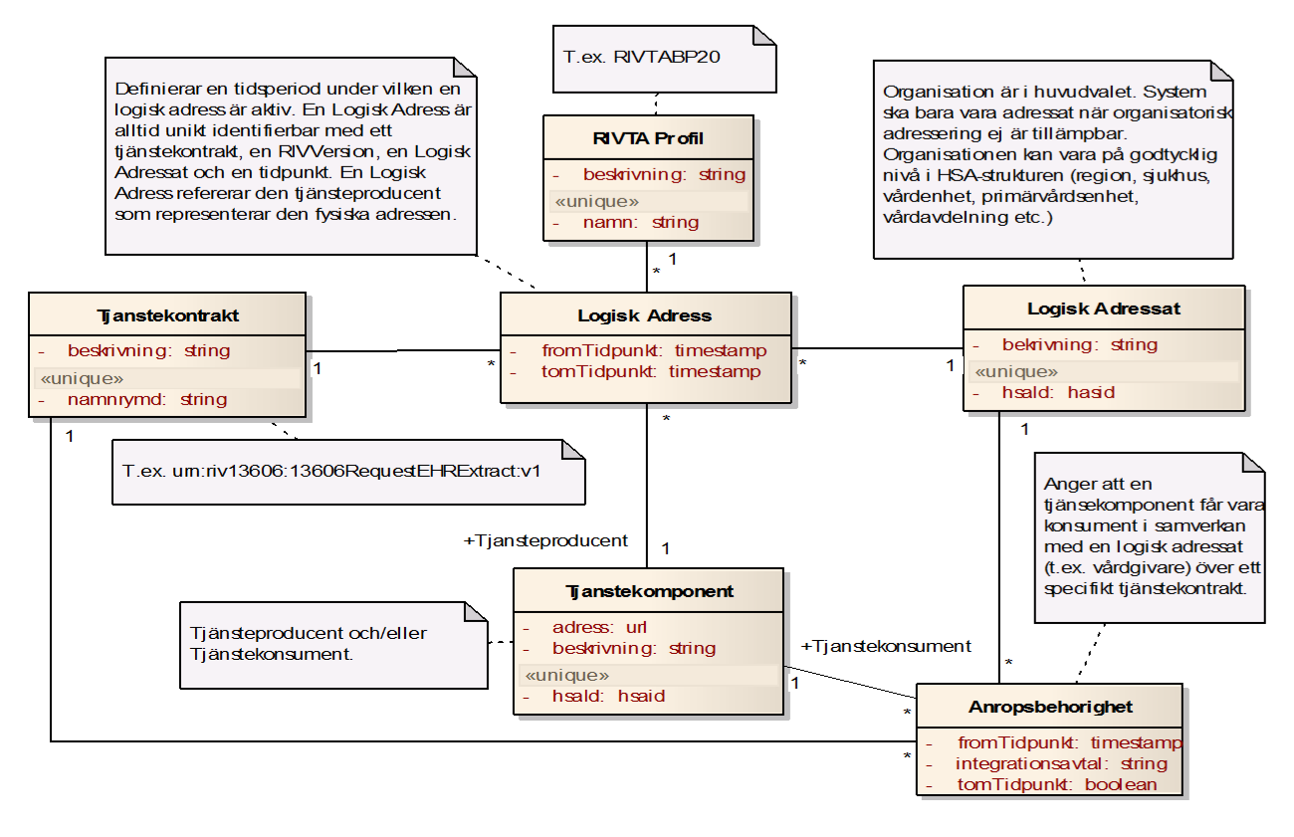

Slide 3
Exempel på HSA Organisationsträd
SE
VGR
SLL
ÖLL
Vårdgivare 1
Vårdgivare 2
Vårdgivare 3
Vårdgivare 4

Slide 4
Routing för samtyckestjänster
Samtyckestjänst - Nationellt
SE
Samtyckestjänst –
Lokalt Örebro
VGR
SLL
ÖLL
Vårdgivare 1
Vårdgivare 2
Vårdgivare 3
Vårdgivare 4

Slide 5
Behörighet för konsumenter av samtyckestjänsten
NPÖ - Nationellt
Lokal VGR konsument
SE
Lokal Örebro konsument
VGR
SLL
ÖLL
Vårdgivare 1
Vårdgivare 2
Vårdgivare 3
Vårdgivare 4

Slide 6

LogicalAdress = Vårdgivare 2
NPÖ –
Nationellt
Tjänste-
plattformen
Samtyckestjänst
– Nationellt
<Behörighet>
NPÖ –
Nationellt
<Routing>
Samtyckestjänst –
Nationellt
SE
SLL
Vårdgivare 2

Slide 7
LogicalAdress = Vårdgivare 4
NPÖ –
Nationellt
Tjänste-
plattformen
Samtyckestjänst
– Örebro
<Behörighet>
NPÖ –
Nationellt
SE
<Routing>
Samtyckestjänst –
Lokalt Örebro
ÖLL
Vårdgivare 4

Slide 8
LogicalAdress = Vårdgivare 1
Lokal VGR konsument
Tjänste-
plattformen
Samtyckestjänst
– Nationellt
<Routing>
Samtyckestjänst –
Nationellt
SE
<Behörighet>
Lokal VGR konsument
VGR
Vårdgivare 1

Slide 9
LogicalAdress = Vårdgivare 2
Lokal VGR konsument
Tjänste-
plattformen
Samtyckestjänst
– Nationellt
<Routing>
Samtyckestjänst –
Nationellt
SE
<Behörighet>
Lokal VGR konsument
SLL
Vårdgivare 2

Slide 10
LogicalAdress = Vårdgivare 4
Lokal ÖLL konsument
Tjänste-
plattformen
Samtyckestjänst
– Örebro
SE
<Behörighet>
Lokal ÖLL konsument
<Routing>
Samtyckestjänst –
Lokalt Örebro
ÖLL
Vårdgivare 4

Slide 11
LogicalAdress = Vårdgivare 2
Lokal ÖLL konsument
Tjänste-
plattformen
Samtyckestjänst
– Nationellt
<Routing>
Samtyckestjänst –
Nationellt
SE
<Behörighet>
Lokal ÖLL konsument
SLL
Vårdgivare 2

Slide 12
TAK Filter för EI

Slide 13
Filter EI Update Notifications
Utan filter-funktion…
Other Consumer Systems…
Consumer System A
Consumer System C
Consumer System C
Process
Notification()
Process
Notification()
4
3
GetSubjectOf
CareSchedule()
Source System B
Update()
EI
1
GetUpdates()
Service Domain: crm:scheduling
Categorization: Booking or Invitation

Slide 14
Filter EI Update Notifications
Utan EI och notifieringar först…
Consumer System A
GetSubjectOf
CareSchedule()
Source System B
Service Domain: crm:scheduling
Categorization: Booking or Invitation

Slide 15
Filter EI Update Notifications
Med EI och notifieringar…
Consumer System A
GetLogicalAddressees
ByServiceContract()
Process
Notification()
TAK
4
3
2
GetSubjectOf
CareSchedule()
Source System B
Update()
EI
1
GetUpdates()
Service Domain: crm:scheduling
Categorization: Booking or Invitation

Slide 16
Filter EI Update Notifications
Consumer System A
GetLogicalAddressees
ByServiceContract()
Process
Notification()
TAK
4
3
2
GetSubjectOf
CareSchedule()
Source System B
Update()
EI
1
GetUpdates()
Service Domain: crm:scheduling
Categorization: Booking or Invitation
Kan vi automat-registrera EI prenumeranter
på blankett D när dom registreras
som konsumenter?

Slide 17
Filter EI Update Notifications –
Blankett D Etablera Samverkan
Befintliga fält:
Tjänstedomän: crm:scheduling
Tjänster: ALLA
Producentsystemets HSA-id: Source System B
Konsumentsystemets HSA-id: Consumer System A
Informationsägande verksamheter: Logiska adressater…
(verksamhetsbaserad eller systemadresserad)
Nya fält:
Etablera EI Update Notifications: True | False
Kategorier: Booking och/eller Invitation
ProcessNotification producent HSA-id: Samma som Konsument HSA-id
(om inget annat anges)
URL: URL för att ta emot anrop från EI
till ProcessNotification – tjänsten.
Consumer System A
GetSubjectOf
CareSchedule()
Source System B

Slide 18
Filter EI Update Notifications –
Nya fält i blankett D fyller på TAK’en
Nya fält:
Etablera EI Update Notifications: Om True, annars inget av nedanstående…
Kategorier: Booking och/eller Invitation
ProcessNotification producent HSA-id: Samma som Konsument HSA-id
(om inget annat anges)
URL: URL för att ta emot anrop från EI
till ProcessNotification – tjänsten.
Ny ProcessNotification producent skapas
EI som ProcessNotification konsument skapas,
om den tidigare inte fanns
Routing och behörighet för EI sätts upp mot
ProcessNotification producents HSA-id som logisk adressat
(dvs systemadressering)
  Producentens HSA-id måste reggas som en logisk adressat
Filter-information för domän och kategorier sätts på
routing eller behörighet (oklart var den passar bäst i nuläget)
Consumer System A
Process
Notification()
EI
TAK: Routing/behörighets-information behöver utökas
med filter-information för domän och kategorier

Slide 19
Filter EI Update Notifications –
Reflektioner för framtiden…
Nya fält:
Etablera EI Update Notifications: Om True, annars inget av nedanstående…
Kategorier: Booking och/eller Invitation
ProcessNotification producent HSA-id: Samma som Konsument HSA-id
(om inget annat anges)
URL: URL för att ta emot anrop från EI
till ProcessNotification – tjänsten.
Not #1: Att skapa routing och behörighetsinformation verkar i sig vara ett onödigt steg.
Om ett tjänstekontrakt kunde markeras som att använda systemadressering så skulle man varken behöva routing (skall självklart gå till systemet som har HSA-id’t) eller behörighetskoll
Behörighetskontrollen är ju tänkt att vara på verksamhetsnivå vilket inte gäller när det systemadresserat. Behörighet kan källsystemet sköta själva och gör redan i stor utsträckning (standard för not-authorized felmeddelande för producenter behövs i RIV-TA då eller?).
Not #2: Fast vi måste ha kvar behörigheten ändå, det är ju så man talar om vem som är prenumerant på vilken EI instans i dagsläget…
Not #3: Om routing information tas bort framöver för systemadressring så får filter informationen flyttas till tjänstekomponent-objektet i modellen istället.

Slide 20
Filter EI Update Notifications
Med EI och notifieringar…
TK: Nya fält med filter-information (domän och kategorier) i
GetLogicalAddresseesByServiceContract()
  Påverkar VP och TAK
TAK
GetLogicalAddressees
ByServiceContract()
EI

Slide 21
Filter EI Update Notifications
Med EI och notifieringar…
Med hjälp av de nya filter-information (domän och kategorier) kan nu EI’s publiceringssteg avgöra om en ProcessNotification – producent skall få en notifiering eller inte.
Consumer System A
Process
Notification()
EI
EI: Ny filtreringslogik

Slide 22
Anropsbehörighet och ursprunglig avsändare

Slide 23
VP behörighetsmodell
Ursprungs-
HSA-ID
Request
RTjP-
HSA-ID
Klient certifikat
RTjP certifikat
Regional
Tjänste-
plattform
Tjänste-
konsument
RTjP TAK Db
Behörighet
Request
Ursprungs-
HSA-ID
HTTP header
Ursprungs-
HSA-ID
NTjP-
HSA-ID
Request
NTjP certifikat
HTTP header
Server certifikat
Ursprungs-
HSA-ID
Nationell
Tjänste-
plattform
NTjP TAK Db
Behörighet
Tjänste-
producent
RTjP-
HSA-ID

Slide 24
Agg Tjänst behörighetsmodell
Ursprungs-
HSA-ID
Request
RTjP-
HSA-ID
Klient certifikat
RTjP certifikat
Regional
Tjänste-
plattform
Tjänste-
konsument
RTjP TAK Db
Behörighet
Request
Ursprungs-
HSA-ID
HTTP header
Ursprungs-
HSA-ID
NTjP-
HSA-ID
Request
NTjP certifikat
HTTP header
Server certifikat
Ursprungs-
HSA-ID
Nationell Tjänsteplattform
NTjP TAK Db
Behörighet
Aggregerande Tjänst
Behörighet
Ursprungs-HSA-ID???
Tjänste-
producent
RTjP-
HSA-ID

Slide 25
1. Konsument – NTjP (VP) - Producent
Ursprungs-
HSA-ID
Request
NTjP-
HSA-ID
Request
Klient certifikat
NTjP certifikat
HTTP header
Server certifikat
Ursprungs-
HSA-ID
Nationell Tjänsteplattform
Tjänste-
konsument
Virtuell Tjänst
Behörighet
Ursprungs-HSA-ID
Tjänste-
producent
NTjP TAK Db
Behörighet
Ursprungs-
HSA-ID

Slide 26
2. Konsument – RTjP (VP) - NTjP (VP) - Producent
Ursprungs-
HSA-ID
Request
RTjP-
HSA-ID
Klient certifikat
RTjP certifikat
Regional Tjänsteplattform
Tjänste-
konsument
Virtuell Tjänst
Behörighet
Ursprungs-HSA-ID
RTjP TAK Db
Behörighet
Ursprungs-
HSA-ID
Request
HTTP header
Ursprungs-
HSA-ID
NTjP-
HSA-ID
Request
NTjP certifikat
HTTP header
Server certifikat
Ursprungs-
HSA-ID
Nationell Tjänsteplattform
NTjP TAK Db
Behörighet
Virtuell Tjänst
Behörighet
RTjP-HSA-ID
Tjänste-
producent
RTjP-
HSA-ID

Slide 27
3. Konsument – RTjP (VP) – NTjP (VP) - RTjP (VP) - Producent
Ursprungs-
HSA-ID
RTjP-1-
HSA-ID
NTjP-
HSA-ID
Klient certifikat
RTjP #1 certifikat
NTjP certifikat
Nationell Tjänsteplattform
Tjänste-
konsument
RTjP #1…
Virtuell Tjänst
Behörighet
RTjP-1-HSA-ID
NTjP TAK Db
Behörighet
RTjP-1-
HSA-ID
Request
HTTP header
Ursprungs-
HSA-ID
RTjP-2-
HSA-ID
Request
RTjP #2 certifikat
HTTP header
Server certifikat
Ursprungs-
HSA-ID
Regional Tjänsteplattform #2
RTjP #2 TAK Db
Behörighet
Virtuell Tjänst
Behörighet
NTjP-HSA-ID
Tjänste-
producent
NTjP-HSA-ID

Slide 28
1. Konsument – NTjP (VP - AgP – VP – EI)
Ursprungs-
HSA-ID
Request
NTjP-
HSA-ID
Klient certifikat
NTjP certifikat
Nationell Tjänsteplattform
Tjänste-
konsument
Virtuell Tjänst
Behörighet
Ursprungs-HSA-ID
Aggregerande
Tjänst
NTjP TAK Db
Behörighet
Ursprungs-HSA-ID
NTjP-HSA-ID
Virtuell Tjänst
Behörighet
NTjP-HSA-ID
Engagemangs
Index
NTjP EI Db

Slide 29
2. Konsument – NTjP (VP - AgP - VP) – Producent
Ursprungs-
HSA-ID
Request
NTjP-
HSA-ID
Request
Klient certifikat
NTjP certifikat
HTTP header
Server certifikat
Ursprungs-
HSA-ID
Nationell Tjänsteplattform
Tjänste-
konsument
Virtuell Tjänst
Behörighet
Ursprungs-HSA-ID
Tjänste-
producent
Aggregerande
Tjänst
Virtuell Tjänst
Behörighet
Ursprungs-HSA-ID
NTjP TAK Db
Behörighet
Ursprungs-
HSA-ID

Slide 30
3. Konsument – RTjP (VP) – NTjP (VP - AgP - VP) – Producent
RTjP-
HSA-ID
Request
NTjP-
HSA-ID
Request
Klient certifikat
HTTP header
NTjP certifikat
HTTP header
Server certifikat
Ursprungs-
HSA-ID
Ursprungs-
HSA-ID
Regional
Tjänste-
plattform
Nationell Tjänsteplattform
Virtuell Tjänst
Behörighet
RTjP-HSA-ID
Tjänste-
producent
Request
Aggregerande
Tjänst
Tjänste-
konsument
Virtuell Tjänst
Behörighet
RTjP-HSA-ID
NTjP TAK Db
Behörighet
RTjP-
HSA-ID
Ursprungs-
HSA-ID
Klient certifikat

Slide 31
Federation av tjänSteplattformar och verksamhetsbaserad adressering

Slide 32
Regional
Tjänste-
plattform
Nationell
Tjänste-
plattform
Tjänste-
konsument
Tjänste-
producent

Slide 33
Journalsystem
AAA
Journalsystem
BBB
Leverantör ASB
tjänsteplattform
Regional
Tjänste-
Plattform
AAA
Nationell
Tjänste-
plattform
Regional
Tjänste-
Plattform
BBB
Tjänste-
konsument
Tjänste-
producent

Slide 34
Original sender id

Slide 35
HSA-ID-TK
HSA-ID-RTjP
HSA-ID-NTjP
HSA-ID-TP
Certifikat
Certifikat
Certifikat
Certifikat
Regional
Tjänste-
plattform
Nationell
Tjänste-
plattform
Tjänste-
konsument
Tjänste-
producent
Request
Request
Request
HTTP header
original-sender=
HSA-ID-TK
HTTP header
original-sender=
HSA-ID-TK

Slide 36
Original sender id
TK →NTjP→TP
Nationell Tjänsteplattform
HSA-ID-TP
HSA-ID-TK
Certifikat:
HSA-ID-NTjP
Request
Certifikat
HTTP header
x-vp-sender=
HSA-ID-NTjP
Certifikat
VP
EI
Tjänste-
konsument
VP
AgTj
Tjänste-
producent
Request
VP
Request
Request
HTTP header
x-vp-sender=
HSA-ID-TK
Request
HTTP header
x-vp-sender=
HSA-ID-TK
HTTP header
x-rivta-
original-sender=
HSA-ID-TK
TAK
Behörighet
HSA-ID-TK
Aggregerande tjänst kan göra behörighets-
kontroll på ursprungsavsändaren

Slide 37
Original sender id
TK→RTjP→NTjP→TP
HSA-ID-TK
HSA-ID-RTjP
Certifikat
Certifikat
Regional
Tjänste-
plattform
Tjänste-
konsument
Aggregerande tjänst kan INTE
göra behörighetskontroll på ursprungsavsändaren
Request
Request
TAK
Behörighet
HTTP header
x-rivta-
original-sender=
HSA-ID-TK
HSA-ID-TK
Nationell Tjänsteplattform
Certifikat:
HSA-ID-NTjP
Request
HSA-ID-TP
HTTP header
x-vp-sender=
HSA-ID-NTjP
Certifikat
VP
EI
VP
AgTj
Tjänste-
producent
Request
VP
Request
HTTP header
x-vp-sender=
HSA-ID-RTjP
Request
HTTP header
x-vp-sender=
HSA-ID-RTjP
HTTP header
x-rivta-
original-sender=
HSA-ID-TK
TAK
Behörighet
HSA-ID-RTjP

